Slide 1
資料１
第１回大阪府ギャンブル等依存症対策推進計画
関係者会議資料
第２期計画に向けた現状・課題の整理
と取組の方向性について
令和４年８月９日（火）
大阪府健康医療部保健医療室地域保健課

Slide 2
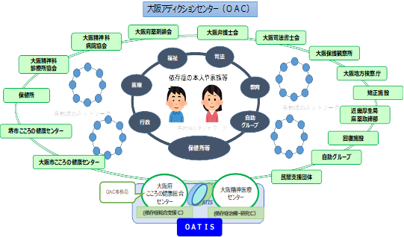
大阪府における依存症対策強化事業の全体像
OATIS^{※1}（大阪依存症包括支援拠点）を中心に、「①普及啓発の強化」・「②相談支援体制の強化」・「③治療体制の強化」・
「④切れ目のない回復支援体制の強化」を4本柱とした総合的な依存症対策を実施。
※1 Osaka Addiction Treatment Inclusive Support
■令和４年度実施事業一覧（ギャンブル等依存症対策に関するもの）
１ | 普及啓発の強化
 | 若年層向け予防啓発事業（学校での出前授業、高校生向けリーフレット作成、新成人向けチラシ作成） 府民向け啓発事業（保健所における啓発セミナー、ギャンブル等依存症などの知識を伝える予防セミナー） ギャンブル等依存症予防啓発事業（高等学校教員向け研修、青少年指導員など地域支援者向け研修） 依存症に関する啓発週間における啓発事業（啓発週間に合わせた府民向け啓発等）
２ | 相談支援体制の強化
 | 専門相談事業（土曜日を含む多職種専門相談（借金問題などOAC参加機関によるこころCでの出張相談）、土日ホットライン、ギャンブル等依存症SNS相談、 本人向け集団回復プログラム、 家族サポートプログラム） 関係機関職員専門研修（相談対応力向上のための保健所・地域関係機関職員等対象の研修） ギャンブル等依存症簡易相談アプリ（ギャンブル等をすることで課題が生じている人への簡易介入などができるアプリ）
３ | 治療体制の強化
 | 医療機関職員専門研修（治療・支援体制を強化するための医療機関職員対象の研修） 依存症認知行動療法プログラム普及支援事業（認知行動療法プログラムの技術・知識を医療機関等に普及)
４ | 切れ目のない回復支援体制の強化
 | 依存症関連機関連携会議（本会議、部会） 依存症地域支援ネットワーク強化（各保健所圏域における事例検討会、OAC地域交流会） 依存症早期介入・回復継続支援事業（早期介入・回復継続支援を実施する民間団体の取組みを支援）
■相談支援・治療体制（R４.７月現在）
専門医療機関 （政令市含む） 【15カ所】
 | アルコール健康障がい（15カ所）
 | 薬物依存症（５カ所）
 | ギャンブル等依存症（6カ所）
相談拠点機関 【21カ所】
 | 大阪府こころの健康総合センター 大阪府及び中核市保健所 （18カ所） （東大阪市については、保健センター）
 | 大阪市こころの健康センター
 | 堺市こころの健康センター
■連携協力体制の強化・連携
大阪府依存症関連機関連携会議＜本会議・部会＞（事務局 大阪府こころの健康総合センター）
依存症の当事者及び家族・自助グループ・回復施設・民間団体・医療関係機関・福祉関係機関・司法関係機関・行政機関（国・市町村）
大阪府依存症対策庁内連携会議（事務局 健康医療部地域保健課）
政策企画部・府民文化部・IR推進局・福祉部・健康医療部・商工労働部・都市整備部・教育庁・警察本部
大阪アディクションセンター（OAC）（事務局 大阪府こころの健康総合センター）
医療・福祉・司法・自助グループ・行政等 57機関（R４.７月現在）

Slide 3
「第２期大阪府ギャンブル等依存症対策推進計画に向けた検討について
■検討の流れ
Ⅰ 第２期計画に向けた現状の整理
■ギャンブル等依存症対策を取り巻く現状について
１．ギャンブル等依存症対策を取り巻く状況の変化
２．ギャンブル等依存症が疑われる人の推計数
Ⅱ 第２期計画に向けた課題の整理と取組の方向性
■基本的な考え方について
■５つの基本方針ごとの考察について
基本方針① | 普及啓発の強化
基本方針② | 相談支援体制の強化
基本方針③ | 治療体制の強化
基本方針④ | 切れ目のない回復支援体制の強化
基本方針⑤ | 大阪独自の支援体制の構築

Slide 4
Ⅰ 第２期計画に向けた現状の整理
■ギャンブル等依存症対策を取り巻く現状について
１．ギャンブル等依存症対策を取り巻く状況の変化
大阪府では、計画期間を令和２年度から４年度までとする「大阪府ギャンブル等依存症対策推進計画」を令和２年３月に策定。今年度は、ギャンブル等
依存症対策基本法第13条に基づき、計画変更を検討する時期にあたる。
国では、ギャンブル等依存症対策基本法第12条に基づき、平成31年に策定した「ギャンブル等依存症対策推進基本計画」を本年３月に変更済み。
この間、大阪府及び大阪市では、特定複合観光施設区域整備法（平成30年法律第80号）第９条第１項の規定に基づき、大阪ＩＲ株式会社と共同して作成
した「大阪・夢洲地区特定複合観光施設区域の整備に関する計画」の認定について、国へ申請済み。
今後、カジノ施設の設置・運営に伴いギャンブル等依存症者の増加が懸念されることから、昨今関心を集めるインターネットを活用したオンライン
カジノ等への対応も含め、より一層のギャンブル等依存症対策の徹底・強化が求められる。
２．ギャンブル等依存症が疑われる人の推計数【Ｒ4.8月時点 ※R４年度府実態調査結果を反映予定】
推計の考え方
▶SOGS質問票を用いて、得点が５点以上の回答者を「ギャンブル等依存症が疑われる人」として割合を算出
◆1期計画
 | 調査名 | 推計結果 |  | 府推計値
 | 国疫学調査※1 | 過去１年におけるギャンブル等依存が疑われる人の割合は成人の0.8％（全国約70万人） |  | 約4万９千人
大阪府の人口比で換算
◆２期計画
❶ | 調査名 | 推計結果 |  | 府推計値
 | 国実態調査（Ｒ3.8公表）※2 | 過去１年におけるギャンブル等依存が疑われる人の割合は成人の2.2％ |  | 約16万6千人
❷ | 府実態調査（Ｒ4.3公表） | 過去１年におけるギャンブル等依存が疑われる人の割合は成人の1.3％ |  | 約9万8千人
国実態調査※2の報告書では、SOGSを用いた推計値は、国際的診断基準であるDSMを用いた割合より高くなることが報告されていることや、SOGSとDSM-5の基準による 診断結果を比較すると、SOGS でギャンブル障害が疑われた人の53% は、DSM-5 のギャンブル障害には該当しないとする研究※３を紹介している。 上記推計割合は、95％信頼区間（同じ調査を100回実施した場合、95回はその区間内になることを意味する。大阪府実態調査では0.8～2.0、国実態調査では1.9～2.5。）の間で変動する可能性がある。 府実態調査の推計結果については、有効回答率が低く、SOGS５点以上に該当する回答数が少ないため参考値。
＜出典＞ ※1 国立研究開発法人日本医療研究開発機構：障害者対策総合研究開発事業 「ギャンブル障害の疫学調査、生物学的評価、医療・福祉・社会的支援のありかたについての研究2016～2018年度」 ※2 松下幸生, 新田千枝, 遠山朋海; 令和2年度 依存症に関する調査研究事業「ギャンブル障害およびギャンブル関連問題の実態調査」, 2021年 ※3 Goodie AS, MacKillop J, Miller JD, Fortune EE, Maples J, Lance CE, Campbell WK: Evaluating the South Oaks Gambling Screen with DSM-IV and DSM-5 criteria: Results from a diverse community sample of gamblers. Assessment, 20(5):523-531, 2013
大阪府の成人人口※
約750万人から換算
※令和３年12月１日時点

Slide 5
ギャンブル等依存症が疑われる人の状態像に応じた各サービスのイメージ
「ギャンブル等依存症が疑われる」として推計される人（成人人口の1.3％~2.2％）の状態像は様々であり、抱える課題の種類や困難度、
また課題解決に必要な支援の内容や関わりの程度等も様々である。こうした前提に立ち、求められる支援内容をイメージし、類型化を試みる。
対象者数
※
※今後、支援対象者の
実態把握・明確化等
に努める。
「ギャンブル等依存症が疑われる人」
SOGS０~４点
SOGS５点以上：成人人口の1.3％~2.2％
約半数
(DSM-5「ギャンブル障害」に該当)
困難度
対象者区分
イメージ
ギャンブル等経験あり
問題あり
求められる支援イメージ
情報提供
ギャンブル等依存症に関する情報提供
相 談
ＳＮＳ・電話相談
対面による継続相談・訪問
オンライン相談
相談機関での回復プログラム
通院・通所
入院・入所
注）上記はあくまでも例であり、問題の困難度（程度）と支援内容は必ずしも連動するものではなく、
支援内容は本人の希望に応じ提供。 また、上記例による類型の他、必要に応じて、自助グループ等
による支援を適切に組み合わせて提供。
合併する精神症状のための服薬治療
社会復帰のための準備
通院・通所による治療・回復プログラム
地域での生活・環境から
離れての生活の立て直し
入院・入所による治療・
回復プログラム

Slide 6
Ⅱ 第２期計画に向けた課題の整理と取組の方向性
■基本的な考え方
●第２期計画では、基本的には１期計画の「５つの基本方針」と７つの重点施策（下記）を基軸としつつも、「ⅲ 課題」への対応方針等を
踏まえながら、必要に応じて基本方針を追加する等、それぞれの対策について強化・拡充等を図っていく。
●「ⅲ 課題」については、「ⅰ 第1期計画の検証（実績評価）」並びに「ⅱ １期計画以降の府及び国の実態調査等による現状分析」等をもとに
考察し、２期計画における「ⅳ 取組の方向性」に反映。
「５つの基本方針」と７つの重点施策（第１期計画）
基本方針１ 普及啓発の強化
▶【重点施策①】 若年層を中心とした予防啓発の充実
○若年層に対する正しい知識や予防に関する啓発等
【考察の流れ】
▶【重点施策②】 正しい知識の普及と理解の促進
○正しい知識の普及と理解の促進、相談窓口の周知等
ⅰ実績評価
ⅱ現状分析
基本方針２ 相談支援体制の強化
▶ 【重点施策③】 依存症の本人及び家族等への相談支援の強化
○相談窓口職員の理解促進、適切な窓口につなぐ機関連携等
基本方針３ 治療体制の強化
ⅲ 課 題
▶ 【重点施策④】 依存症の治療が可能な医療機関の充実
○治療が可能な医療機関の拡充、地域の医療機関と専門医療機関との連携等
基本方針４ 切れ目のない回復支援体制の強化
ⅳ 取組の方向性
▶ 【重点施策⑤】 自助グループ・民間団体の活動への支援の充実
○府民の理解促進による、切れ目ない回復支援の実施等
▶ 【重点施策⑥】 さまざまな機関と連携した支援ネットワークの強化
○相談機関や医療機関、自助グループ・民間団体が、必要な支援を行える連携体制構築等
基本方針５ 大阪独自の支援体制の構築
▶【重点施策⑦】 予防から相談、治療及び回復支援体制の構築
○相談・支援の拠点（依存症総合支援センター）と治療・研究の拠点（依存症治療・研究センター）
が相互に有機的な連携を進めることにより、依存症対策の総合拠点 「OATIS」 を形成

Slide 7
５つの基本方針
☞
基本方針① 普及啓発の強化
基本方針② 相談支援体制の強化
基本方針③ 治療体制の強化
基本方針④ 切れ目のない回復支援体制の強化
基本方針⑤ 大阪独自の支援体制の構築

Slide 8
Ⅱ 第２期計画に向けた課題の整理と取組の方向性
フロー
■５つの基本方針ごとの考察 ～1 普及啓発の強化～
ⅰ実績評価
ⅲ 課題
ⅳ 方向性
ⅱ現状分析
ⅰ実績評価
第１期計画（令和2年度～令和4年度の3年間）の検証
基本方針Ⅰ 普及啓発の強化
ギャンブル等依存症への理解を深めるため、正しい知識の普及啓発を行う。
【重点施策①】若年層を中心とした予防啓発の充実
【重点施策②】正しい知識の普及と理解の促進
具体的取組内容 | 実 績（R2-3） | 評 価＜○＝成果、●＝課題＞
児童・生徒への普及啓発 大学・専門学校等への普及啓発 若年層にかかわる機会がある人への普及啓発 府民への普及啓発 地域の支援者向け普及啓発 消費者向け普及啓発 働く人向けの普及啓発 多様な関係機関と連携したギャンブル等依存症 問題啓発週間における普及啓発 | 1-1．高校生に対して正しい知識と理解を促進するため高等学校での 出前授業を実施 ▶R2年度 4校 計7回 R3年度 5校 計8回 1-2．教員に対してギャンブル等依存症についての正しい知識と理解を促進 するための研修会を実施 ▶R2年度 1回 参加者計20名 R3年度 2回 参加者計133名 1-3．ギャンブル等依存症に関する理解を促進するリーフレットを 高校3年生に配布 ▶R2年度 約10万部 R3年度 約10万部 ２．大学生に対して、依存症の予防啓発の講義を実施 ▶R2年度 １回 R3年度 １回 ３．青少年指導員に正しい知識の普及と理解の促進のための研修を実施 ▶R2年度 １回 参加者計620名 R3年度１回 参加者計583名 4-1．新成人に対して、正しい知識の普及と理解促進のための啓発チラシ を作成し、府内各市町村の成人式で配布 ▶R2年度 約2万6千部 R3年度 約2万部 4-2．依存症に関する基本的知識等について正しく理解を深めるための 広く府民を対象としたセミナーを実施 ▶R2年度 １回WEB配信 申込者235名 R3年度 2回WEB配信 申込者計473名 ５．民生委員・児童委員が参加する研修会等において、正しい知識の普及や 相談窓口等に関する情報を周知 ６．消費生活センターにおいてリーフレットを配架 ７．職場の産業保健担当者へ正しい知識の普及や相談窓口の周知のための 研修を実施 ▶R2年度 １回 参加者計11名 ８．ギャンブル等依存症問題週間におけるポスターや動画を作成し、 関係機関・関係事業者と協力し啓発を実施 | ○若年層を中心とした普及啓発・予防教育については、出前授業やリーフレットの配布等を通じ、重点的に対応。 ○府民向けセミナーについては、ＷＥＢ配信により、一般府民（自治体等関係機関に属していない方々）の参加率が向上。 ○関係機関の窓口等でのリーフレット配布やホームページへの掲載を通じて、相談窓口等に関する情報を発信。 ●予防啓発や理解促進のための啓発等について、「若年層」向けの啓発機会が十分でない。 ●ホームページ上の依存症に関する各種情報が集約されておらず、必要な情報へのアクセスが容易でない。
目 的
若年層から正しい知識を持ち、理解することができるよう予防啓発に取組むとともに、ギャンブル等依存症についての誤解や偏見をなくし、悩みを抱える方を適切な相談窓口につなげる

Slide 9
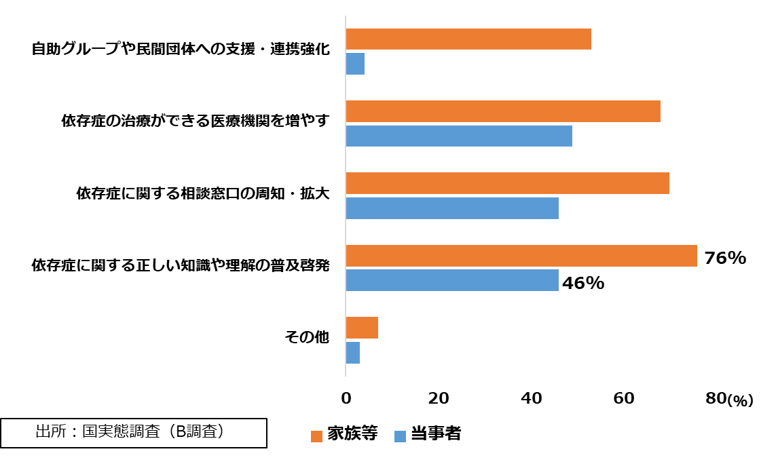
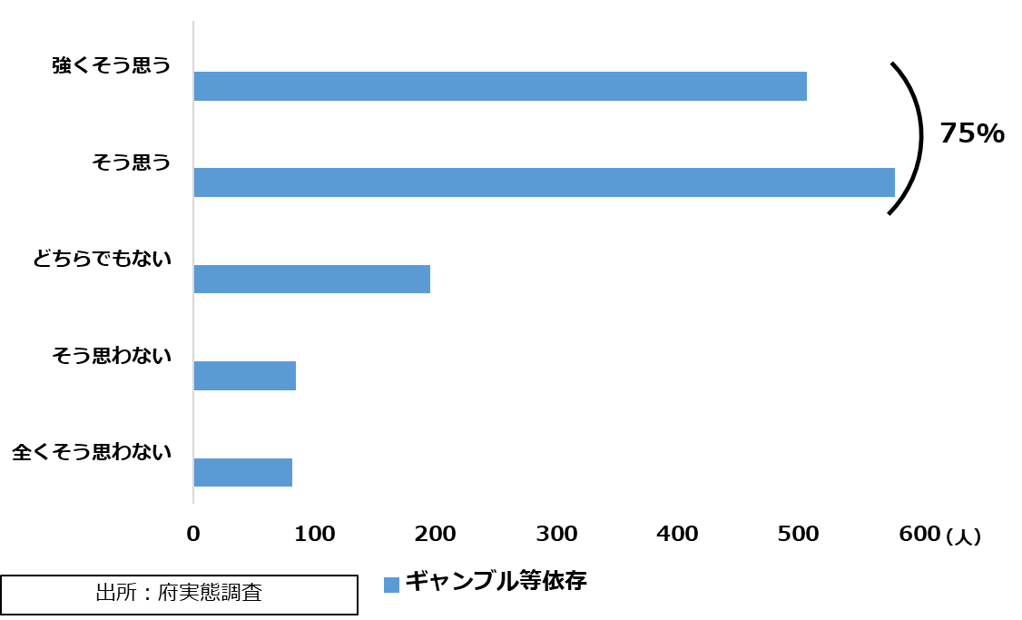
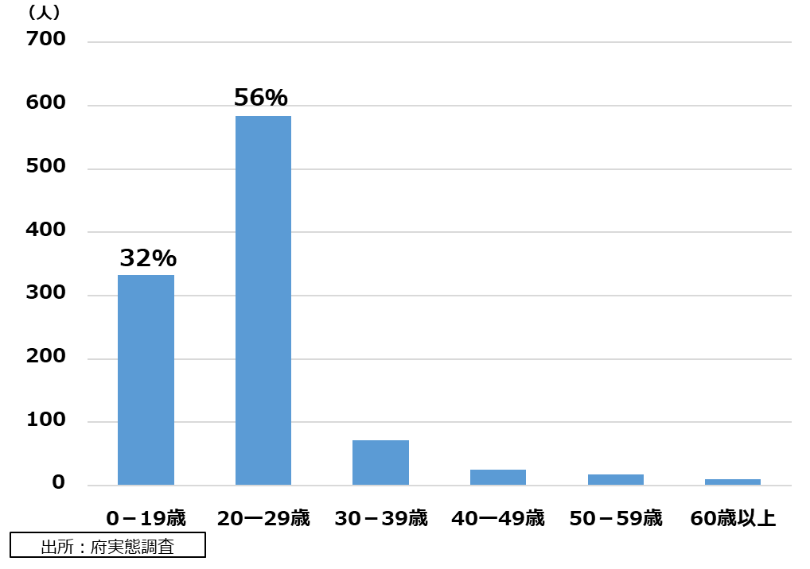
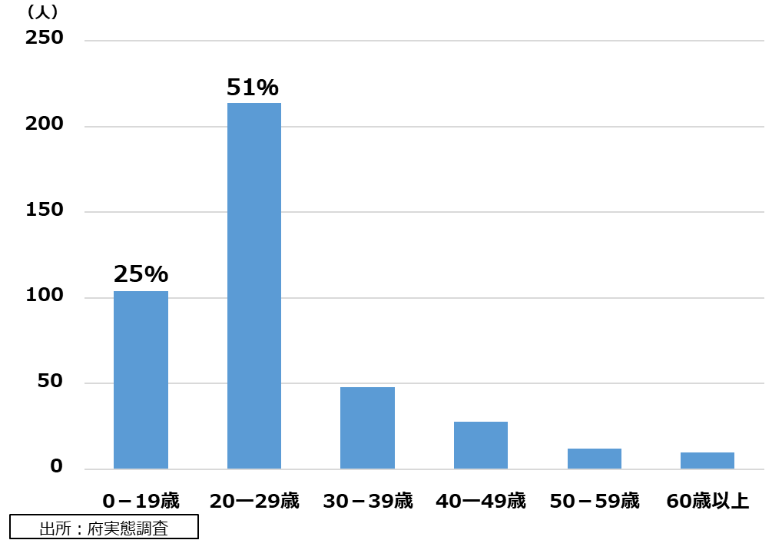
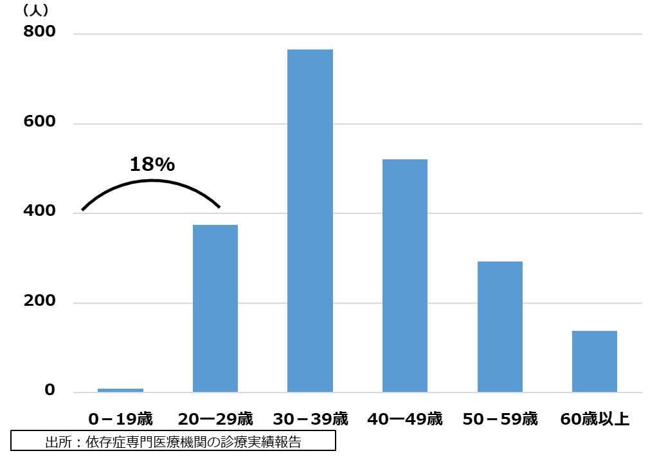
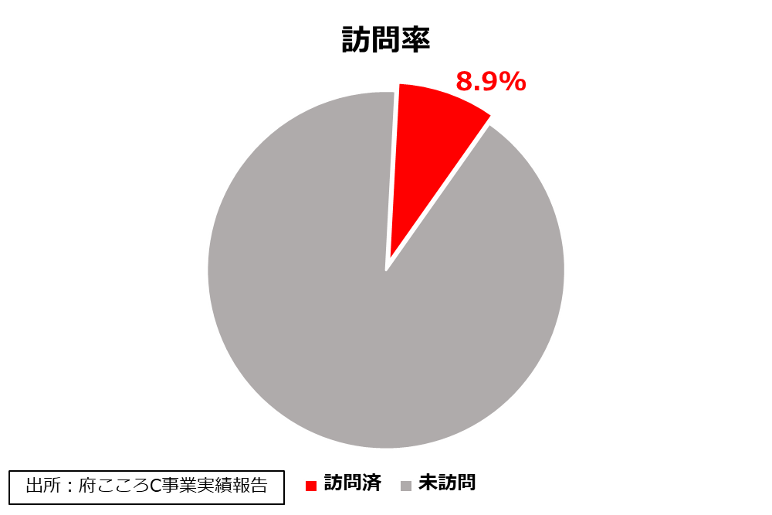
Ⅱ 第２期計画に向けた課題の整理と取組の方向性
Ⅱ 第２期計画に向けた課題の整理と取組の方向性
フロー
■５つの基本方針ごとの考察 ～1 普及啓発の強化～
ⅰ実績評価
ⅲ 課題
ⅳ 方向性
ⅱ現状分析
ⅱ現状分析
◆当事者等※が行政に求める支援
◆依存症等の疾患に対する考え方
◆初めてギャンブル等をした年齢
※「ギャンブル問題を含む依存の問題のために、相談機関や自助Gを利用する者」
☞求める支援として、家族の76％、当事者の46％が
「依存症に関する正しい知識や理解の普及啓発」と回答。
☞ギャンブル等依存症について「本人の責任である」
と思う人が75%と、他の精神疾患等より高い。
☞ギャンブル等を初めて経験する年齢は、
20代までが約９割を占める。
◆ギャンブル等が習慣化（月１回以上）した年齢
◆ギャンブル等依存症の外来患者の内訳
◆府が実施する高校生向け「出前授業」の実績
☞習慣的にギャンブル等をするようになった者の
約８割は20代までに習慣化。
☞ギャンブル等依存症の治療を要する患者のうち、
約２割が「10~20代」の若者。
☞府が５年間で実施した「出前授業」の訪問率は、
府内の高校数の8.9%。

Slide 10
Ⅱ 第２期計画に向けた課題の整理と取組の方向性
■５つの基本方針ごとの考察 ～1 普及啓発の強化～
フロー
ⅰ実績評価
ⅲ 課題
ⅳ 方向性
ⅱ現状分析
ⅲ 課 題
ⅰ実績評価より
予防啓発や理解促進のための啓発セミナーや出前講座等については、実施主体や回数に限りがあることから、さらなる実施機会等の
確保・充実が必要。
依存症に関する各種情報の発信等について、ホームページ上の情報が集約されていないことから、必要な情報に容易にアクセスできるよう改善が必要。
ⅱ現状分析より
当事者及び家族等が行政に求める支援として、「依存症に関する正しい知識や理解の普及啓発」が最も多い。また、ギャンブル等依存症
に対する考え方として75％が「本人の責任である」（自己責任）と回答しており、他の精神疾患等より高い。
ギャンブル等を経験した者の約９割が20代までにギャンブル等を開始。また、習慣的にギャンブル等をするようになった者の約８割は、
20代までに習慣化。
治療を要するまでに至った患者の約２割は20代までの若者が占める。
ⅳ 取組の方向性
府民が、ギャンブル等依存症に関して正しい知識を持って理解することができ、誤解や偏見がなくなるよう、ホームページ等
を通じた総合的な情報発信や幅広い層を対象にした普及啓発の取組を強化。
とりわけ、高校生等の「若年層」に対しては、早期の予防啓発に集中的に取り組んでいく必要があることから、新たな学習ツールの開発やアウトソーシングを含めた外部資源の活用、教育庁をはじめ庁内連携の更なる強化を図ること等により、十分な研修機会を確保。

Slide 11
５つの基本方針
基本方針① 普及啓発の強化
☞
基本方針② 相談支援体制の強化
基本方針③ 治療体制の強化
基本方針④ 切れ目のない回復支援体制の強化
基本方針⑤ 大阪独自の支援体制の構築

Slide 12
Ⅱ 第２期計画に向けた課題の整理と取組の方向性
フロー
■５つの基本方針ごとの考察 ～2 相談支援体制の強化～
ⅰ実績評価
ⅲ 課題
ⅳ 方向性
ⅱ現状分析
ⅰ実績評価
第１期計画（令和2年度～令和4年度の3年間）の検証
基本方針Ⅱ 相談支援体制の強化
ギャンブル等依存症に悩む人を支援するための相談対応力を強化する。
【重点施策③】依存症の本人及び家族等への相談支援の強化
具体的取組内容 | 実 績（R2-3） | 評 価＜○＝成果、●＝課題＞
様々な相談窓口等での相談対応力向上 本人及び家族等への相談支援の充実 相談窓口等の情報提供 回復支援の充実 | １．様々な関係機関の職員向けに経験等に応じた依存症相談対応 研修を実施 ▶R2年度：3回 参加者計123名 ▶R3年度：4回 参加者計139名 ２．府内相談拠点において、ギャンブル等依存症の本人及び家族 への相談や訪問を実施 ▶R2年度：相談者547名 ▶R3年度：相談者733名 ３．ホームページやリーフレット等を通じて相談機関の情報を 発信 ４．依存症からの回復に向けた本人を対象としたプログラムや、 依存症についての理解や本人への対応について学ぶ家族向け プログラムを実施 ◎集団回復プログラム ▶R2年度 2クール （第1クール実11名、第2クール実10名） ▶R3年度 2クール （第1クール実8名、第2クール実9名） ◎家族サポートプログラム ▶R2年度 １クール （実9名） 特別講座 4回（延27名） ▶R3年度 2クール （第1クール実6名、第2クール実7名） 特別講座 3回（延13名） | ○経験年数などに応じたプログラムにより、相談対応力の向上に資する研修を実施。 ○集合形式だけでなくオンライン配信など、対象者が参加しやすい研修を実施。 ○府内精神保健福祉センターや保健所を相談の拠点とし、依存症に悩む方々のさまざまな相談に対応。 ●相談員向け研修については、期限前に早期に申込定員に達するなど、高いニーズがうかがえる一方で、実施体制に限りがあること等から、研修機会を十分に確保できていない。
目 的
相談窓口の担当者が、正しい知識をもって適切に対応し、ギャンブル等依存症の本人及び家族等が安心して相談ができる体制を構築する

Slide 13
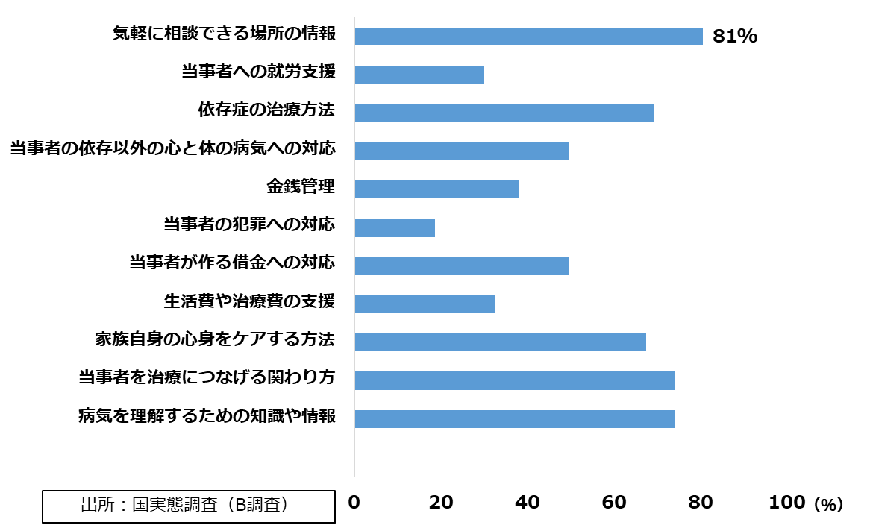
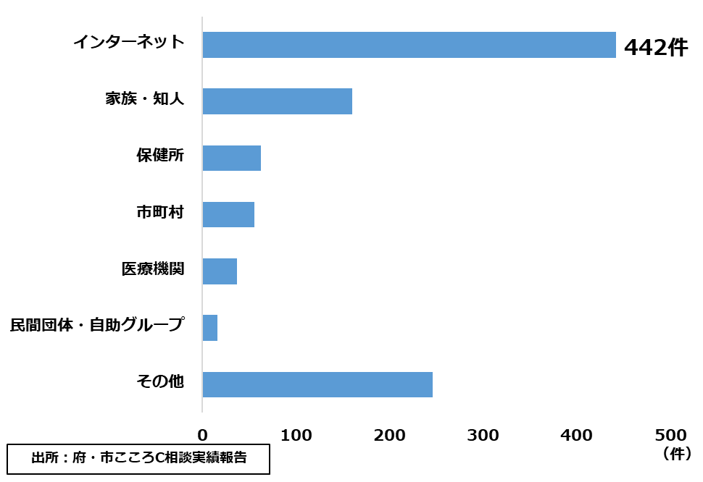
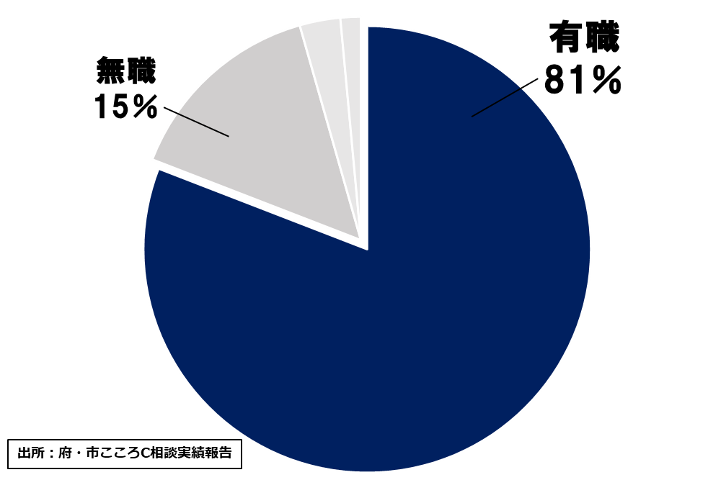
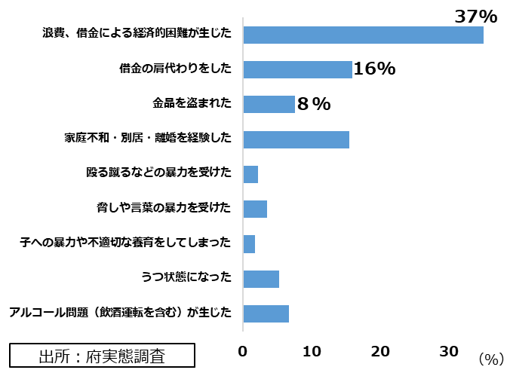
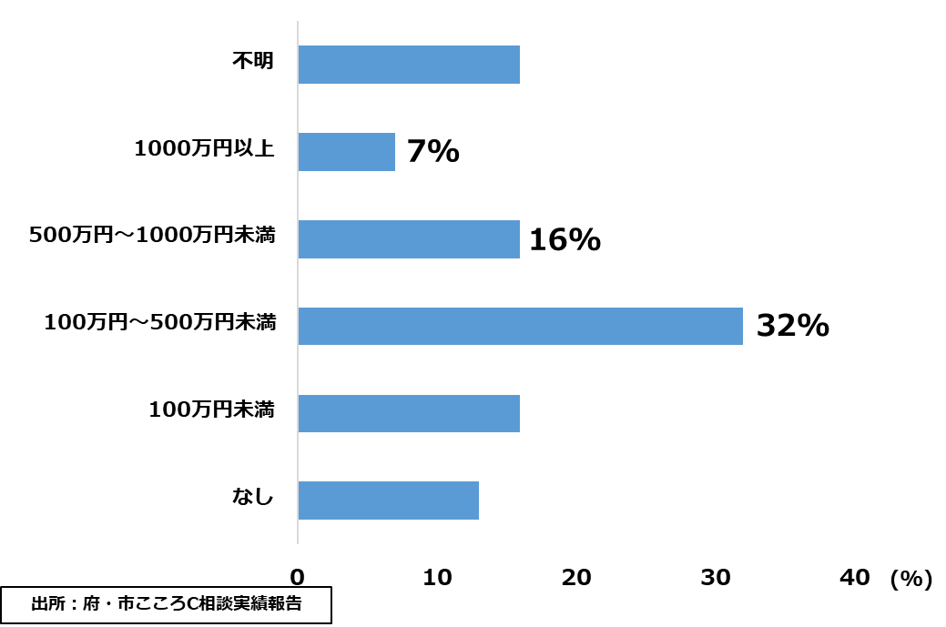
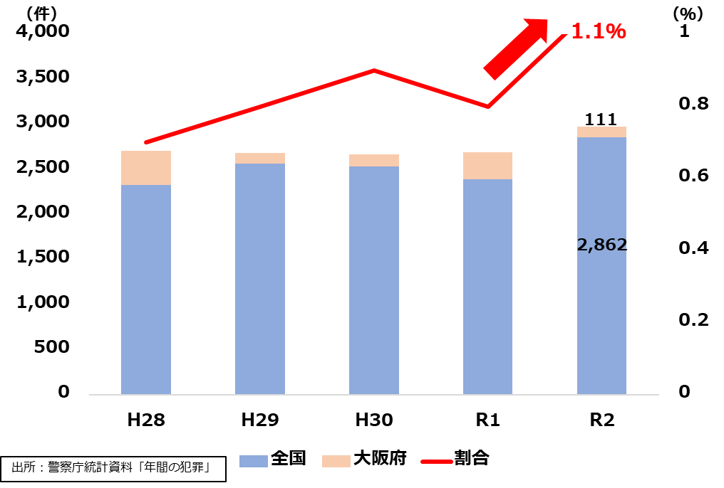
Ⅱ 第２期計画に向けた課題の整理と取組の方向性
■５つの基本方針ごとの考察 ～2 相談支援体制の強化～
フロー
ⅰ実績評価
ⅲ 課題
ⅳ 方向性
ⅱ現状分析
ⅱ現状分析
◆依存症問題を抱える家族の要望する支援策や情報
◆専門相談（府・大阪市）の相談実績【相談経路】
◆専門相談（府・大阪市）の相談実績【就労状況】
☞公的相談機関を利用した家族が求める支援策として、
「気軽に相談できる場所の情報」の提供が最多。
☞相談経路は、来所・電話合わせて
「インターネット」が最多。
☞相談者の約８割は有職者。
◆家族等がギャンブル問題から受けた影響
◆専門相談（府・大阪市）の相談実績【借金額】
◆ギャンブル等依存を動機・原因とする犯罪件数
☞当事者の家族等が抱える問題は
「浪費、借金による経済的困難」が最多。
☞ギャンブル等依存の相談者の半数超が、
100万円以上の借金を抱えている。
☞刑法犯総件数の約１%がギャンブル等依存を
動機・原因とするもの。割合は微増している。

Slide 14
Ⅱ 第２期計画に向けた課題の整理と取組の方向性
■５つの基本方針ごとの考察 ～2 相談支援体制の強化～
フロー
ⅰ実績評価
ⅲ 課題
ⅳ 方向性
ⅱ現状分析
ⅲ 課 題
ⅰ実績評価より
相談員向け研修については、参加希望者のニーズや関心の高さがうかがえる一方で、実施体制等に限りがあることなどから、希望者全員
が参加できていない状況にあることを踏まえ、十分な研修機会が確保できるよう、体制の拡充や手法等の検討が必要。
ⅱ現状分析より
相談者等が求める支援策としては「気軽に相談できる場所の情報」の提供が最多、また、相談経路については「インターネット」が
最も多い。
相談者の約8割は勤労者である。
当事者の家族等の悩みとして、「浪費、借金による経済的困難」が最多となっており、実際に、相談者の半数超が100万円以上の
借金を抱えている。
刑法犯総件数の約１%は「ギャンブル等依存」を動機・原因とするものとなっている。
c
ⅳ 取組の方向性
相談員の養成については、研修機会の更なる確保・充実を図るため、実施手法や研修素材の改良を含め、実施体制の拡充
を図る。
相談者の属性（勤労者が大半）や課題（多重債務問題）等に応じて気軽に相談できるよう、SNS・オンライン相談等
の導入、民間団体へのアウトソーシングを含めた外部資源の有効活用等について検討し、相談機能・体制の拡充を図る。

Slide 15
５つの基本方針
基本方針① 普及啓発の強化
基本方針② 相談支援体制の強化
☞
基本方針③ 治療体制の強化
基本方針④ 切れ目のない回復支援体制の強化
基本方針⑤ 大阪独自の支援体制の構築

Slide 16
Ⅱ 第２期計画に向けた課題の整理と取組の方向性
フロー
■５つの基本方針ごとの考察 ～3 治療体制の強化～
ⅰ実績評価
ⅲ 課題
ⅳ 方向性
ⅱ現状分析
ⅰ実績評価
第１期計画（令和2年度～令和4年度の3年間）の検証
基本方針Ⅲ 治療体制の強化
ギャンブル等依存症に悩む人を治療につなげるため、医療提供体制を強化する。
【重点施策④】依存症の治療が可能な医療機関の充実
具体的取組内容 | 実 績（R2-3） | 評 価＜○＝成果、●＝課題＞
ギャンブル等依存症の治療が可能な医療機関 の充実 医療機関と自助グループ・民間団体との連携 依存症治療拠点機関、専門医療機関の情報提供 専門治療プログラムの普及 | 1-1．ギャンブル等依存症専門医療機関の確保 ▶R2年度 5医療機関 ▶R3年度 6医療機関 1-2．精神疾患診療を実施する医療機関（ギャンブル等依存症対応可） の確保 ▶R2年度 26医療機関 ▶R3年度 25医療機関 1-3．治療可能な医療機関を増やすために精神科医療機関職員 を対象としたギャンブル等依存症についての研修を実施 ▶R2年度 1回 参加者59名 （参加医療機関数 19機関） ▶R3年度 1回 参加者12名 （参加医療機関数 9機関） 1-4．国のギャンブル等依存症治療指導者養成研修の受講促進 ▶R2年度 2回 修了者6名（うち医師3名） ▶R3年度 2回 修了者15名（うち医師2名） ２．依存症患者受診後支援事業（国モデル事業）を実施 ３．依存症治療拠点機関の支援により、専門治療プログラム の普及を実施 ▶R2年度 2医療機関 ▶R3年度 1医療機関 ４．府ホームページやリーフレット等を通じた依存症治療拠点・ 専門医療機関の周知を実施 | ○ギャンブル等依存症専門医療機関として新たに１医療機関を選定・設置。 ○研修の実施や技術支援等を行うことにより、プログラムの普及を行い、治療可能な医療機関の拡大に向けた取組みを推進。 ●専門医療機関を含め、ギャンブル等依存症対応可能な精神科医療機関数が増加していない。 ●精神科医療機関を対象とした研修に参加する医療機関数が少ない。 ●体制や設備の問題から、新たに専門治療プログラムを導入する医療機関が少ない。
目 的
地域の身近な医療機関で、ギャンブル等依存症の治療を受けることができ、必要に応じて、地域の医療機関から依存症専門医療機関につなげる

Slide 17
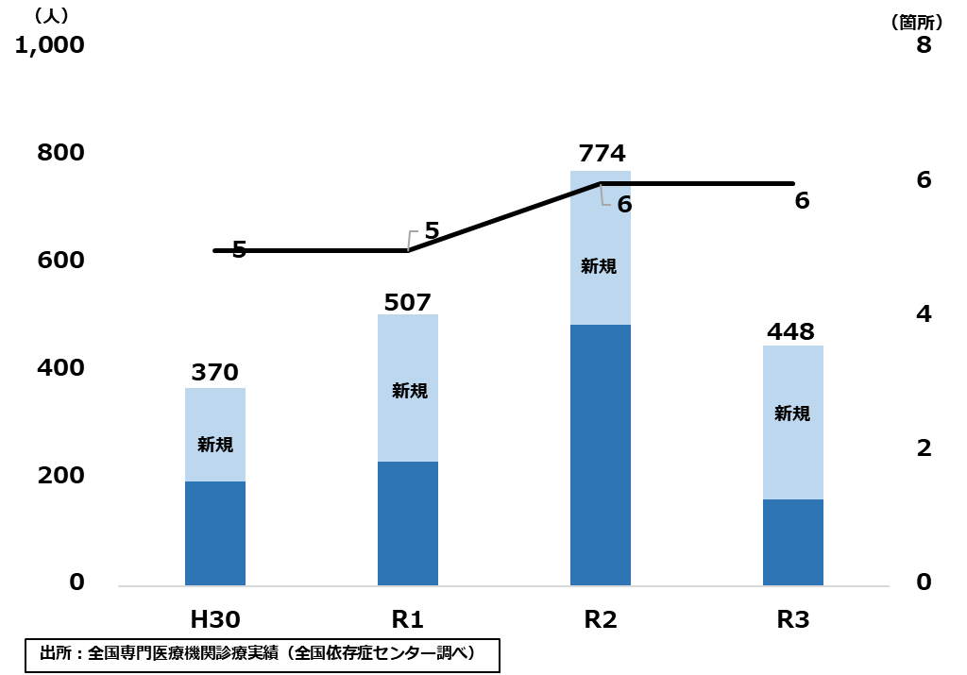
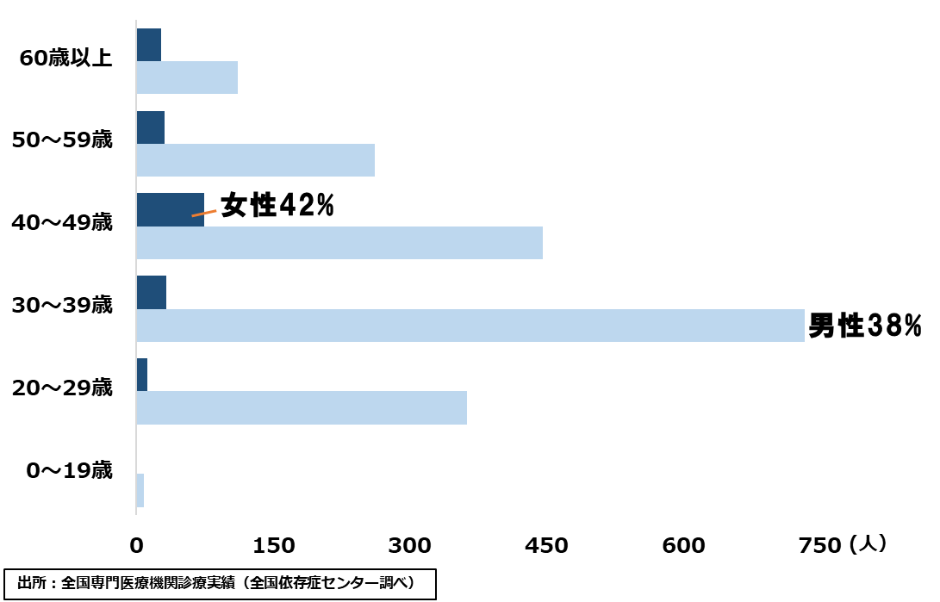
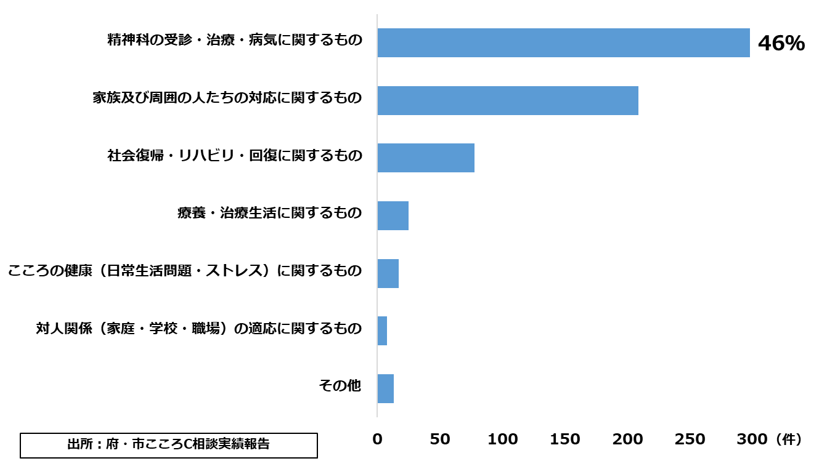
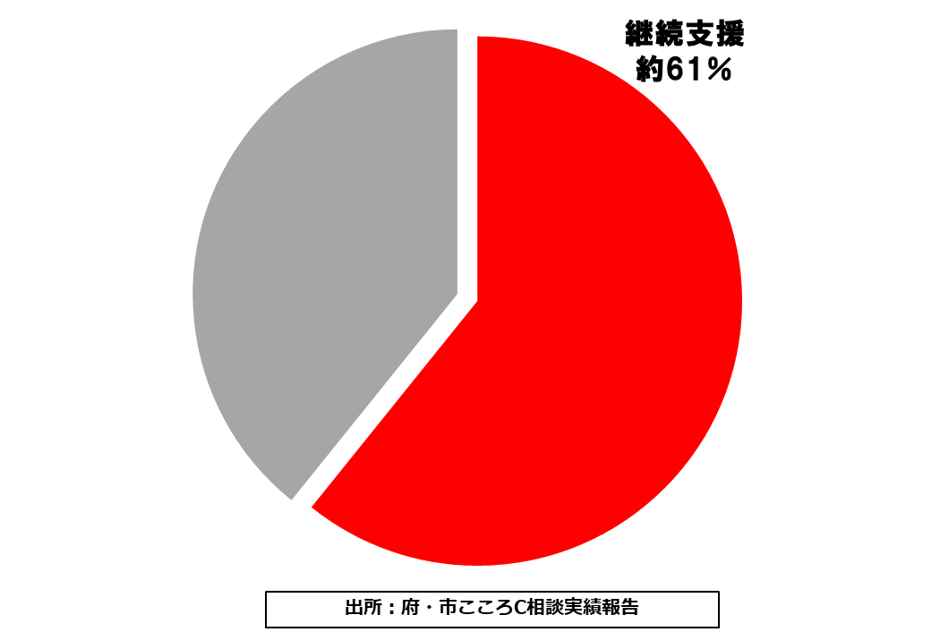
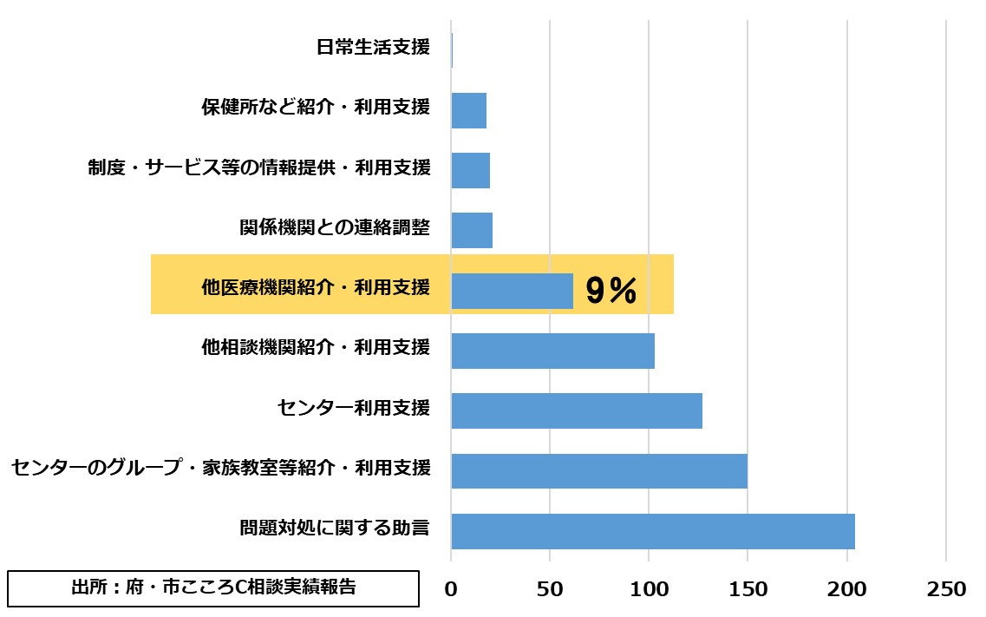
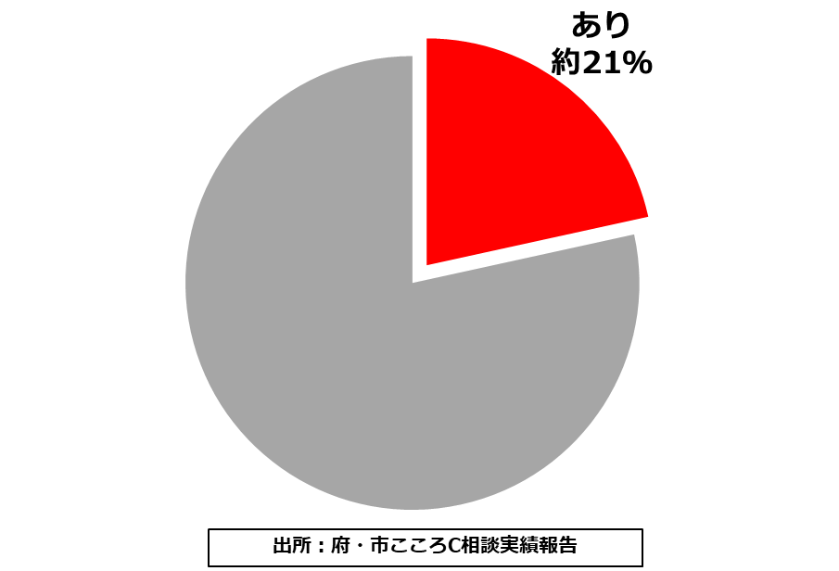
Ⅱ 第２期計画に向けた課題の整理と取組の方向性
フロー
■５つの基本方針ごとの考察 ～3 治療体制の強化～
ⅰ実績評価
ⅲ 課題
ⅳ 方向性
ⅱ現状分析
ⅱ現状分析
◆依存症専門医療機関の受診者数・施設数
◆府内のギャンブル等依存症の外来患者の内訳
◆専門相談（府・大阪市）における主訴の内容
☞依存症専門医療機関数が１施設増加したが、受診者数
は増加していない。
☞外来患者の男女別年齢内訳について、男性は30代が
38％、女性は40代が42％と最も多くなっている。
☞専門相談において、主訴が「精神科の受診・治療・
病気に関するもの」が全体の46％で最多。
◆専門相談（府・大阪市）における
こころCでの継続支援の実施率
◆専門相談（府・大阪市）における
こころCから医療機関への紹介実績（初回面談）
◆専門相談（府・大阪市）における相談者の
併存精神疾患の有無
（件）
☞専門相談件数のうち、こころCにおいて継続支援を
実施したのは、全体の約６割。
☞こころCでの初回面談件数のうち、医療機関の
紹介や利用支援につなげた件数は、全体の９％。
☞専門相談件数のうち、併存精神疾患があった
のは、全体の約２割。

Slide 18
Ⅱ 第２期計画に向けた課題の整理と取組の方向性
フロー
■５つの基本方針ごとの考察 ～3 治療体制の強化～
ⅰ実績評価
ⅲ 課題
ⅳ 方向性
ⅱ現状分析
ⅲ 課 題
ⅰ実績評価より
医療機関向け研修への参加が進まず、専門医療機関を含め、ギャンブル等依存症対応可能な精神科医療機関数が増加していない。
ギャンブル等依存症に対する医療機関の理解・関心の不足等もその要因として考えられることから、周知啓発の取組強化が必要。
また、新たに専門治療プログラムを導入する医療機関が少ないことから、医療機関の体制や設備整備への支援が必要。
ⅱ現状分析より
専門相談における主訴の46％は「精神科の受診・治療・病気に関するもの」となっているが、こころCでは、医師による専門相談や
回復プログラムを実施していることから、専門相談の約６割は、こころCにおいて継続支援を実施。
初回面談のうち、医療機関の紹介や利用支援につないだものは１割未満となっている。一方で、専門医療機関での診断や治療を望む人
もおり、また専門相談における相談者の約２割が併存精神疾患を有するなど、受診が必要な人も一定数存在。
ⅳ 取組の方向性
医療機関への普及啓発強化や研修参加促進により、依存症治療が可能な精神科医療機関の裾野拡大を図るとともに、
専門治療プログラムの導入支援等、専門医療機関での入院治療を含む医療体制の整備を図ることで、患者の状況に応じた
段階的な治療体制を構築。

Slide 19
５つの基本方針
基本方針① 普及啓発の強化
基本方針② 相談支援体制の強化
基本方針③ 治療体制の強化
☞
基本方針④ 切れ目のない回復支援体制の強化
基本方針⑤ 大阪独自の支援体制の構築

Slide 20
Ⅱ 第２期計画に向けた課題の整理と取組の方向性
■５つの基本方針ごとの考察 ~4 切れ目のない回復支援体制の強化~
フロー
ⅰ実績評価
ⅳ 方向性
ⅲ 課題
ⅰ実績評価
ⅱ現状分析
ⅰ実績評価
第１期計画（令和2年度～令和4年度の3年間）の検証
基本方針Ⅳ 切れ目のない回復支援体制の強化
相談・治療・回復支援を切れ目なく行うため、連携体制を強化する。
【重点施策⑤】自助グループ・民間団体の活動への支援の充実
【重点施策⑥】さまざまな機関と連携した支援ネットワークの強化
具体的取組内容 | 実 績（R2-3） | 評 価＜○＝成果、●＝課題＞
１.民間団体が行うミーディング活動、相談事業への支援 ２.自助グループ・民間団体との連携 ３.連携協力体制の強化 | 1-1．大阪アディクションセンター（OAC）に加盟する 機関・団体が新たに取り組むミーテングや相談事業 への補助を実施（大阪府早期介入・回復継続支援事業） ▶R2年度 交付4団体 5事業 ▶R3年度 交付4団体 4事業 1-2．自助グループや民間団体等の情報を掲載した冊子を 研修会等で配布 1-3．自助グループや民間団体等による公益性の高い取組 に対する後援 ２．OACミニフォーラム（交流会）を開催 ▶R3年度 計5回 参加者計128名 3-1．OACメーリングリストを活用し、加盟機関・団体 に対して、自助グループ等に関する情報を提供 ▶R2年度 利用件数51件 ▶R3年度 利用件数74件 3-2．依存症関連機関連携会議及び専門部会を通じて、 各機関・団体の取組を共有し、本人・家族等への 支援について協議・検討 ▶R2年度 2回 ▶R3年度 2回 ギャンブル等依存症地域支援体制推進部会の開催 ▶R2年度 1回 ▶R3年度 2回 | ○OACに加盟する団体等が実施するミーティングや相談事業に対する補助を通じて、団体の自主的な取組を活性化。 ○OACミニフォーラムや依存症関連機関連携会議等を通じて、支援ネットワークや連携機能を強化。 ●民間団体への補助については、交付先の団体の新規参入が進まず、団体数が増えていない。 ●連携強化の取組みとして、会議や交流会を実施しているが、具体的な個別支援の連携・課題共有等が不十分。
目 的
自助グループ・民間団体の活動が正しく理解され、その利用が促進されるとともに、関係機関相互の連携が強化されることにより、切れ目のない回復支援が行われる

Slide 21

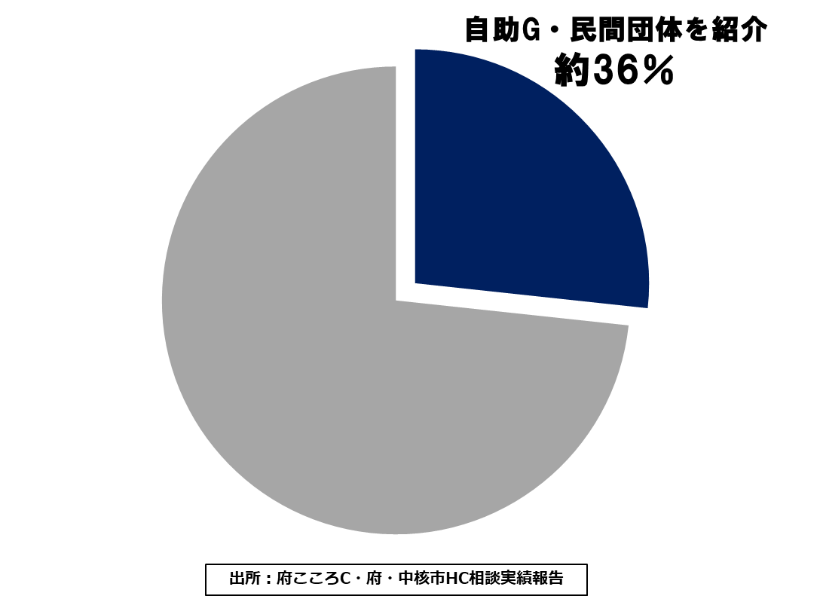
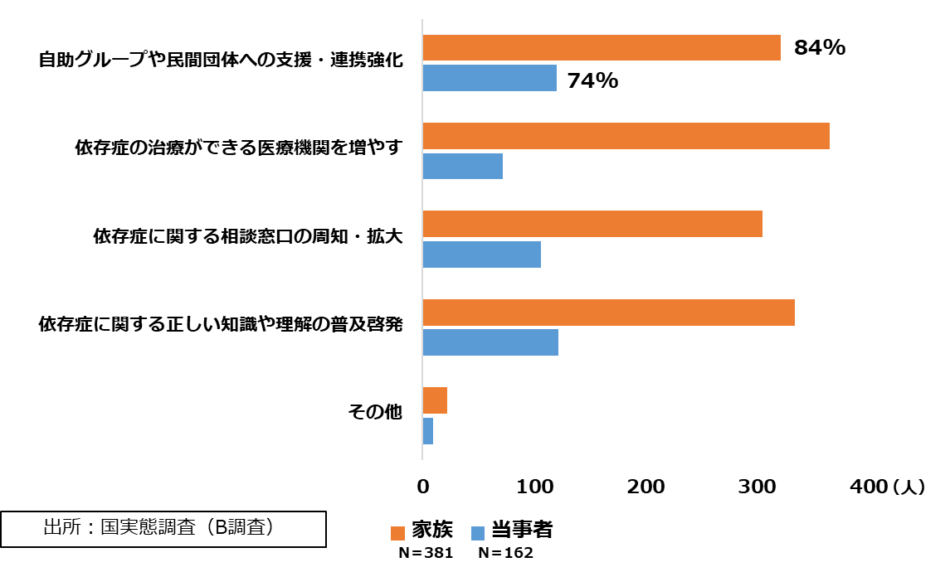
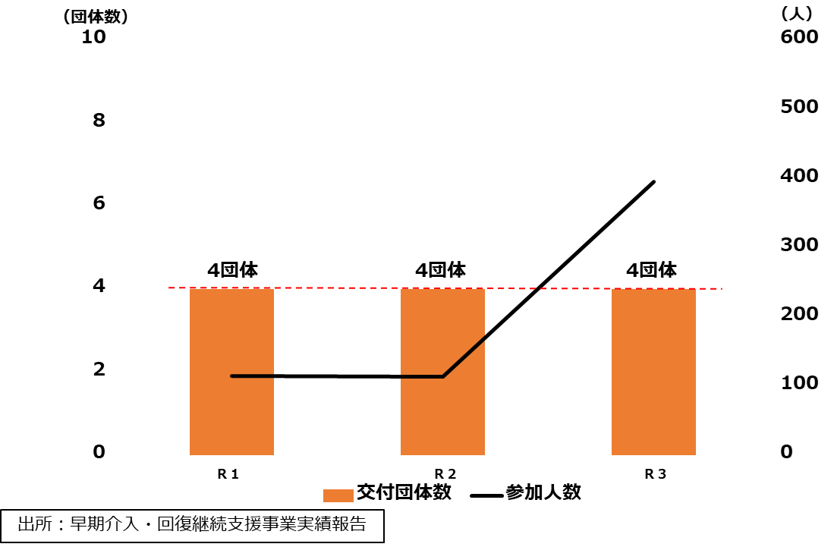
Ⅱ 第２期計画に向けた課題の整理と取組の方向性
■５つの基本方針ごとの考察 ~4 切れ目のない回復支援体制の強化~
フロー
ⅰ実績評価
ⅳ 方向性
ⅲ 課題
ⅱ現状分析
ⅱ現状分析
◆専門相談（府・大阪市）における主訴の内容
◆相談拠点における自助グループ・民間団体への紹介実績
☞専門相談において、主訴が「社会復帰・リハビリ・
回復に関するもの」が全体の12％を占める。
☞相談件数のうち、自助グループ・民間団体を紹介した件数は、
全体の約36％。
◆自助グループ参加者等が行政に求める支援
◆OAC加盟機関・団体への補助実績（早期介入・回復継続支援事業）
☞行政に求める支援として、家族の84％、当事者の74％が
「自助グループや民間団体への支援・連携強化」と回答。
☞民間団体が実施する交流会や相談会等への参加者数が増加しており、
取組が活性化する一方で、団体数が増えず、裾野が広がっていない。

Slide 22
Ⅱ 第２期計画に向けた課題の整理と取組の方向性
フロー
■５つの基本方針ごとの考察 ~4 切れ目のない回復支援体制の強化~
ⅰ実績評価
ⅳ 方向性
ⅲ 課題
ⅱ現状分析
ⅲ 課 題
ⅰ実績評価より
連携会議や交流会等を通じ、OACのネットワーク強化や顔の見える関係づくりを推進してきたが、具体的な個別支援の連携・課題共有
が十分でない。
OACに加盟する団体等が実施するミーティングや相談事業に対する補助を通じて、団体の自主的な取組の活性化を図ってきたが、
交付先の団体の新規参入が進まず、団体数が増えていないことから、裾野が広がっていない。
ⅱ現状分析より
自助グループ参加者（当事者・家族）が行政に求める支援として、「自助グループや民間団体への支援・連携強化」が多い。
相談拠点における相談のうち、自助グループ、民間団体等を紹介した件数は約36％となっており、自助グループ・民間団体との連携が十分でない可能性がある。
ⅳ 取組の方向性
民間団体等の自主的な取組みがより活性化し、幅広く展開されるよう、民間団体の裾野拡大を図る。
OACの連携ネットワーク機能が、具体的な個別支援において発揮されるよう、個別ケースの課題共有や支援の振り返り等を
円滑に行うための仕組みや、切れ目のない回復支援体制の具体的な連携の在り方等について検討を行う。

Slide 23
５つの基本方針
基本方針① 普及啓発の強化
基本方針② 相談支援体制の強化
基本方針③ 治療体制の強化
基本方針④ 切れ目のない回復支援体制の強化
☞
基本方針⑤ 大阪独自の支援体制の構築

Slide 24
Ⅱ 第２期計画に向けた課題の整理と取組の方向性
フロー
■５つの基本方針ごとの考察 ~5 大阪独自の支援体制の構築~
ⅰ実績評価
ⅳ 方向性
ⅲ 課題
ⅱ現状分析
ⅰ実績評価
第１期計画（令和2年度～令和4年度の3年間）の検証
基本方針Ⅴ 大阪独自の支援体制の構築
総合的なギャンブル等依存症対策を推進するため、支援拠点を形成する。
【重点施策⑦】予防から相談、治療及び回復支援体制の構築
具体的取組内容 | 実 績（R2-3） | 評 価＜○＝成果、●＝課題＞
依存症総合支援センターの設置 依存症治療・研究センターの設置 依存症総合支援センターと依存症治療・研究センターの連携確保 | 1-1．依存症総合支援センターを設置（R2年度） 1-2．依存症の基礎知識やメンタルヘルスについて高校生 に伝えるための予防啓発ツールを作成 1-3. 「ギャンブル等依存症簡易相談支援アプリ」の開発 1-4. 多職種によるギャンブル等依存症の専門相談及び 集団回復プログラムを実施 ◎専門相談 ▶R2年度 179件 R3年度 231件 ◎集団回復プログラム ▶R2年度 2クール R3年度 2クール ◎家族サポートプログラム ▶R2年度 1クール特別講座4回 R3年度 2クール特別講座3回 ◎保健所プログラム支援 ▶R2年度 7件 R3年度 5件 1-5．多職種による、地域の相談窓口へのコンサルテーション や研修の実施により地域支援体制を整備 ◎コンサルテーション ▶R2年度 5件 R3年度 2件 ◎地域の相談窓口の研修 ▶R2年度 計4回 R3年度 計7回 1-6．大阪府依存症関連機関連会議・部会の開催、OACの運営 により連携協力体制を構築 2-1．依存症治療・研究センターを設置（R2年度） 2-2．治療拠点機関の機能強化に併せ、疾患や専門治療の調査・ 研究を実施 3-1．依存症総合支援センターと依存症治療研究センター の双方の取組みの共有や連携のための会議開催 ▶R2年度 4回 ▶R3年度 2回 3-2．OATISのホームページを開設（R2年度） | ○依存症総合支援センターと依存症治療・研究 センターが連携することにより、大阪依存症 包括支援拠点（OATIS)を形成し、総合的に 対策を推進。 OATISを中心とした総合的な支援体制の強化・拡充。 多種多様な課題に対するより適切な支援のあり方の検討と対策の充実。
目 的
ギャンブル等依存症の本人及び家族等が、地域で安心して生活を送ることができるよう、大阪独自の総合的な支援体制を構築する

Slide 25
Ⅱ 第２期計画に向けた課題の整理と取組の方向性
■５つの基本方針ごとの考察 ~5 大阪独自の支援体制の構築~
フロー
ⅰ実績評価
ⅳ 方向性
ⅲ 課題
ⅱ現状分析
ⅲ 課 題
IR誘致などギャンブル等依存症対策を取り巻く状況に応じて、機動的かつ実効的な支援が可能な体制整備が必要。
依存症総合支援センターでの多職種による相談対応などを通じ、ギャンブル等依存症に悩む方々への支援を実施しているが、
事案によっては課題が多種多様であり、多岐にわたるサポートを効率的に実施することが必要。
ⅳ 取組の方向性
OATISを中心とした総合的な支援体制の基盤を維持しつつ、OACのネットワークをより有機的に連携させ、連携のシステムを具現化し、駆動させていくための、司令塔機能を果たすハブ拠点の設置に向けた検討を行う。
ギャンブル等依存症に悩む方々が、相談・医療・回復のワンストップ支援を享受できる機能整備を図る。

